Slide 1


Nissan Intelligent Mobility
- e-Bio Fuel-Cell System -
Ricardo Abe
Gerente de Engenharia de Produto
Nissan do Brasil Automóveis LTDA

Slide 2
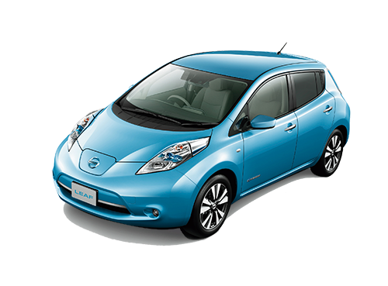

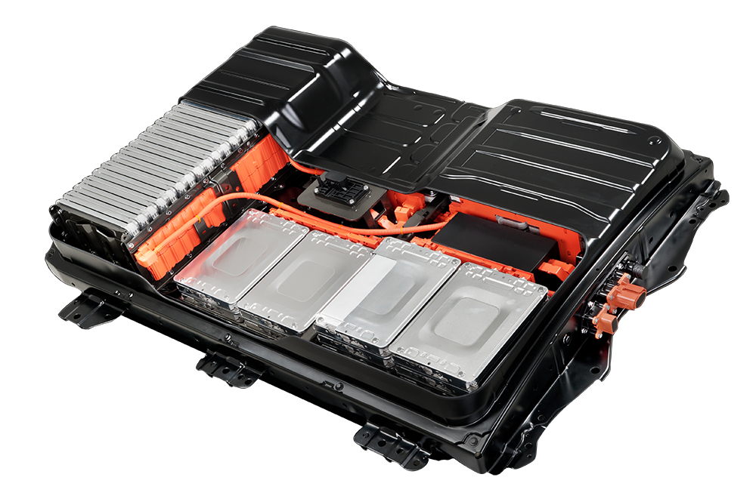

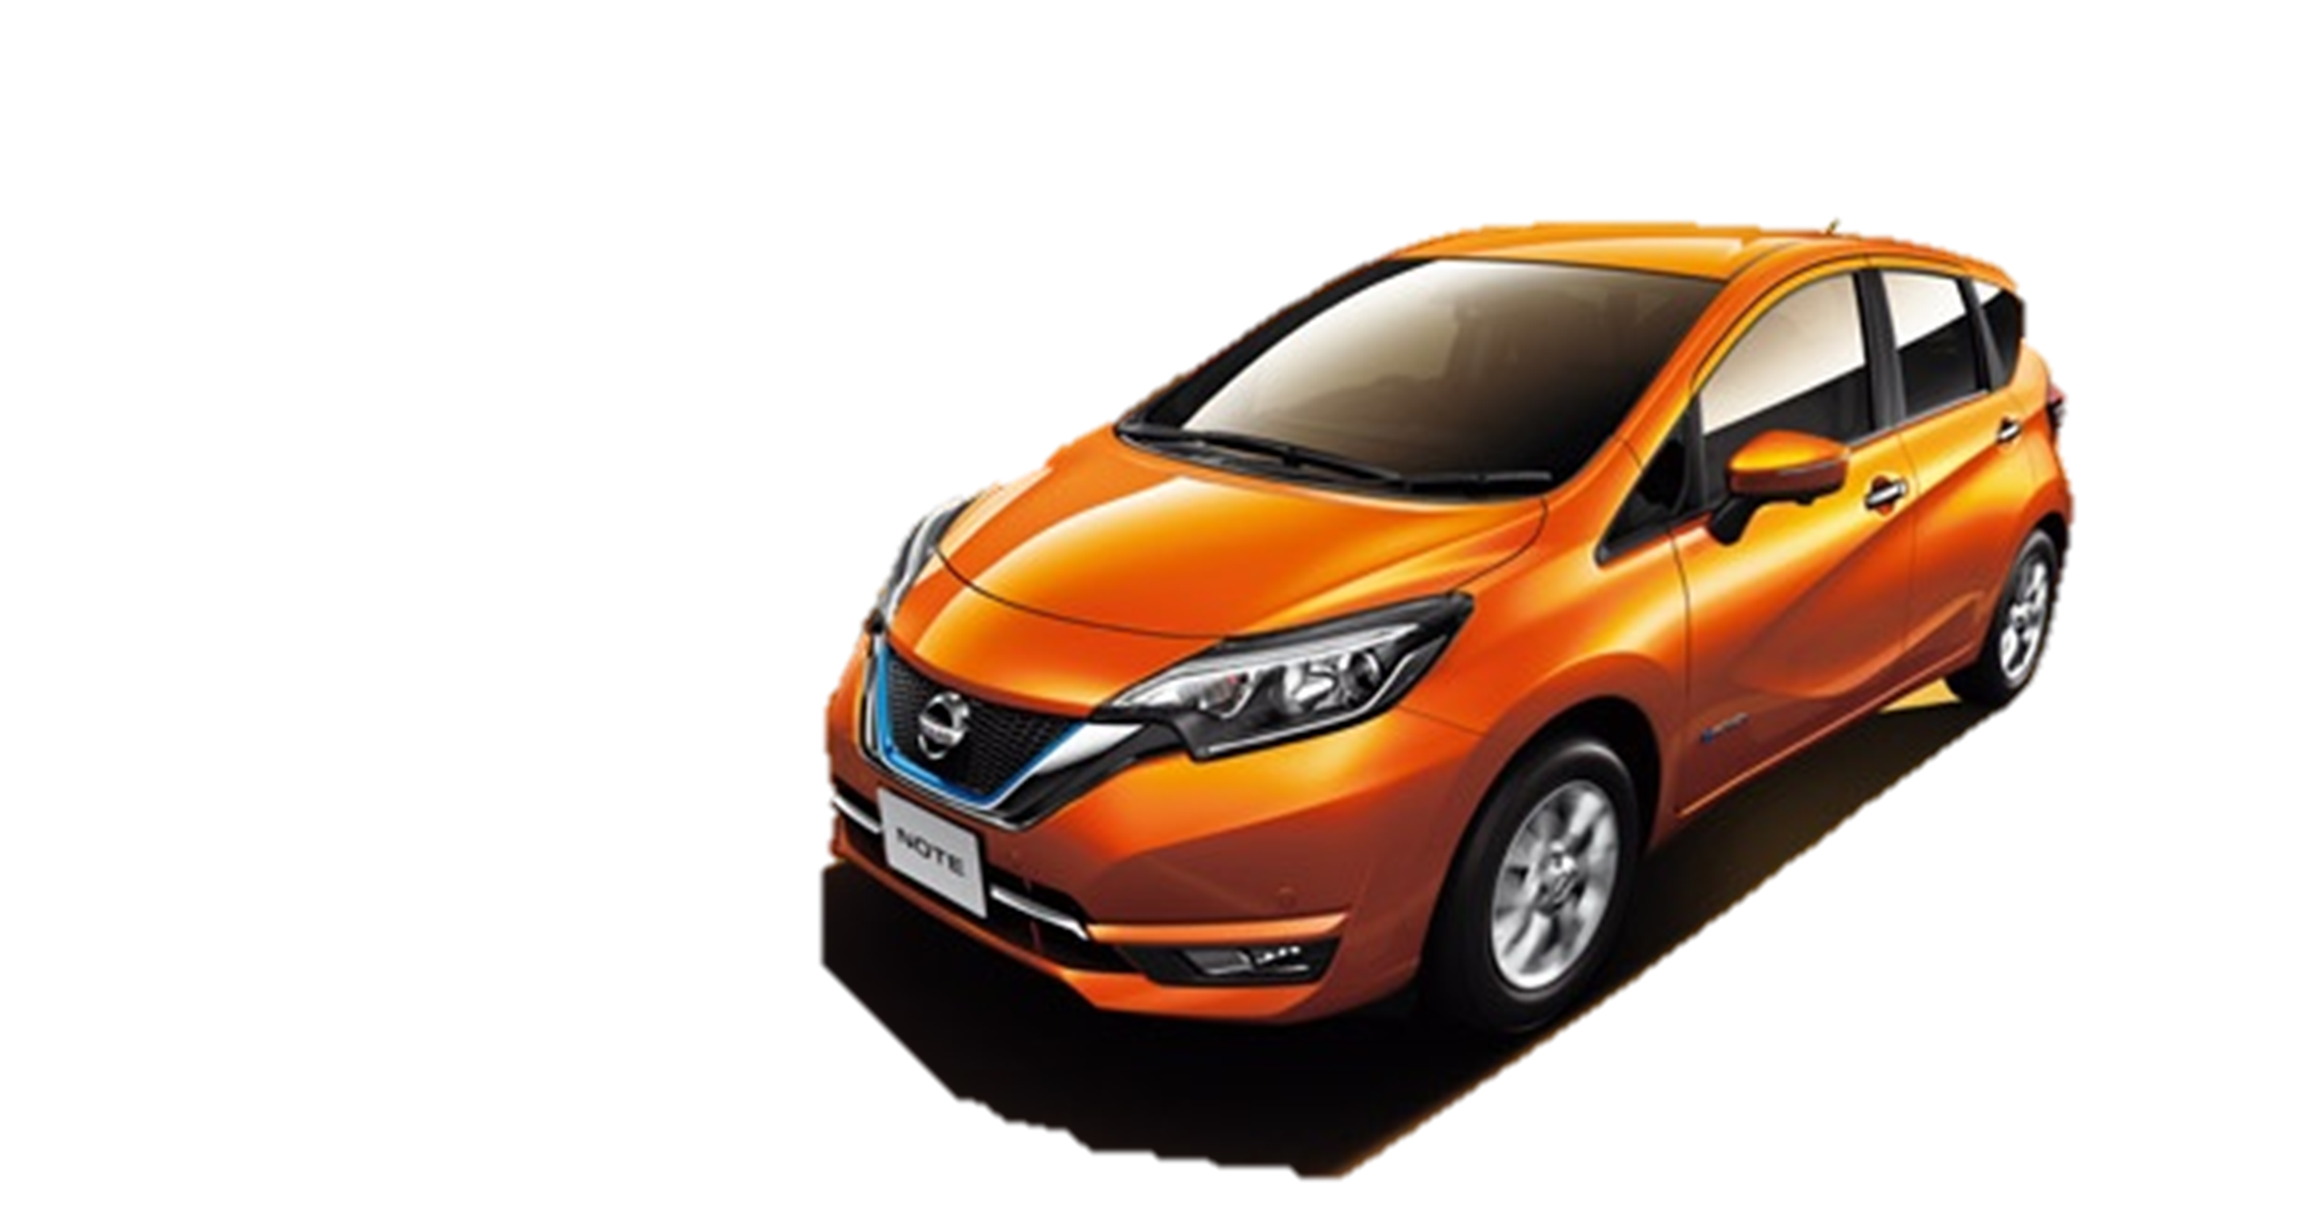

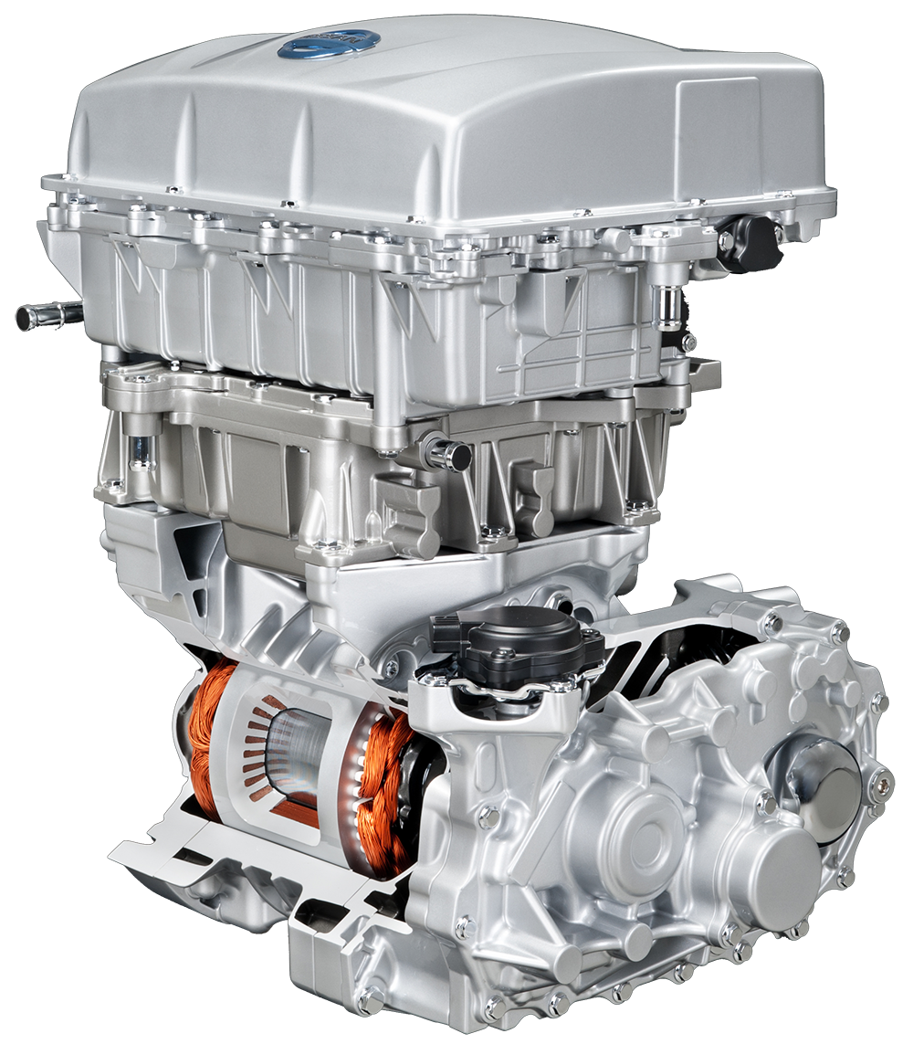

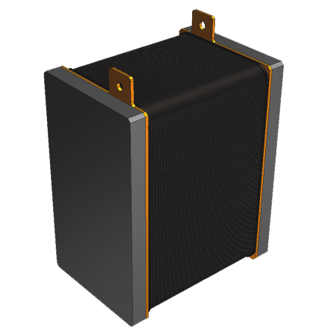


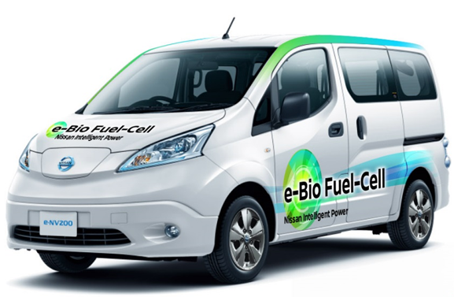
Diversas aplicações da tecnologia dos veículos elétricos
A Nissan utiliza a bateria e o “e-Powertrain” como base de todos seus veículos elétricos
Há várias fontes para carregamento dessas baterias: Eletricidade, Motores de Combustão (híbridos), Célula de Hidrogênio e o Bio Combustível
Eletricidade
Bateria
Veículos elétricos
Principais tecnologias
Gasolina
Motor
e-Power
Hidrogênio
H₂ FCEV
Célula de Combustível
H₂
Bio Combustível
e-Bio Fuel Cell
e-Powertrain / bateria

Slide 3
Veiculo com a inédita tecnologia “e-Bio Fuel-Cell”
Nova célula de combustível alimentada com 100% de etanol
Ciclo neutro do carbono: emite gás limpo na atmosfera
Prazer ao dirigir e baixo custo por quilômetro rodado, como os veículos elétricos
Autonomia similar à de carros com motor a gasolina
Dispensa acoplamento em pontos para recarga
(C) Copyright NISSAN MOTOR CO., LTD. 2016 All rights reserved.

Slide 4



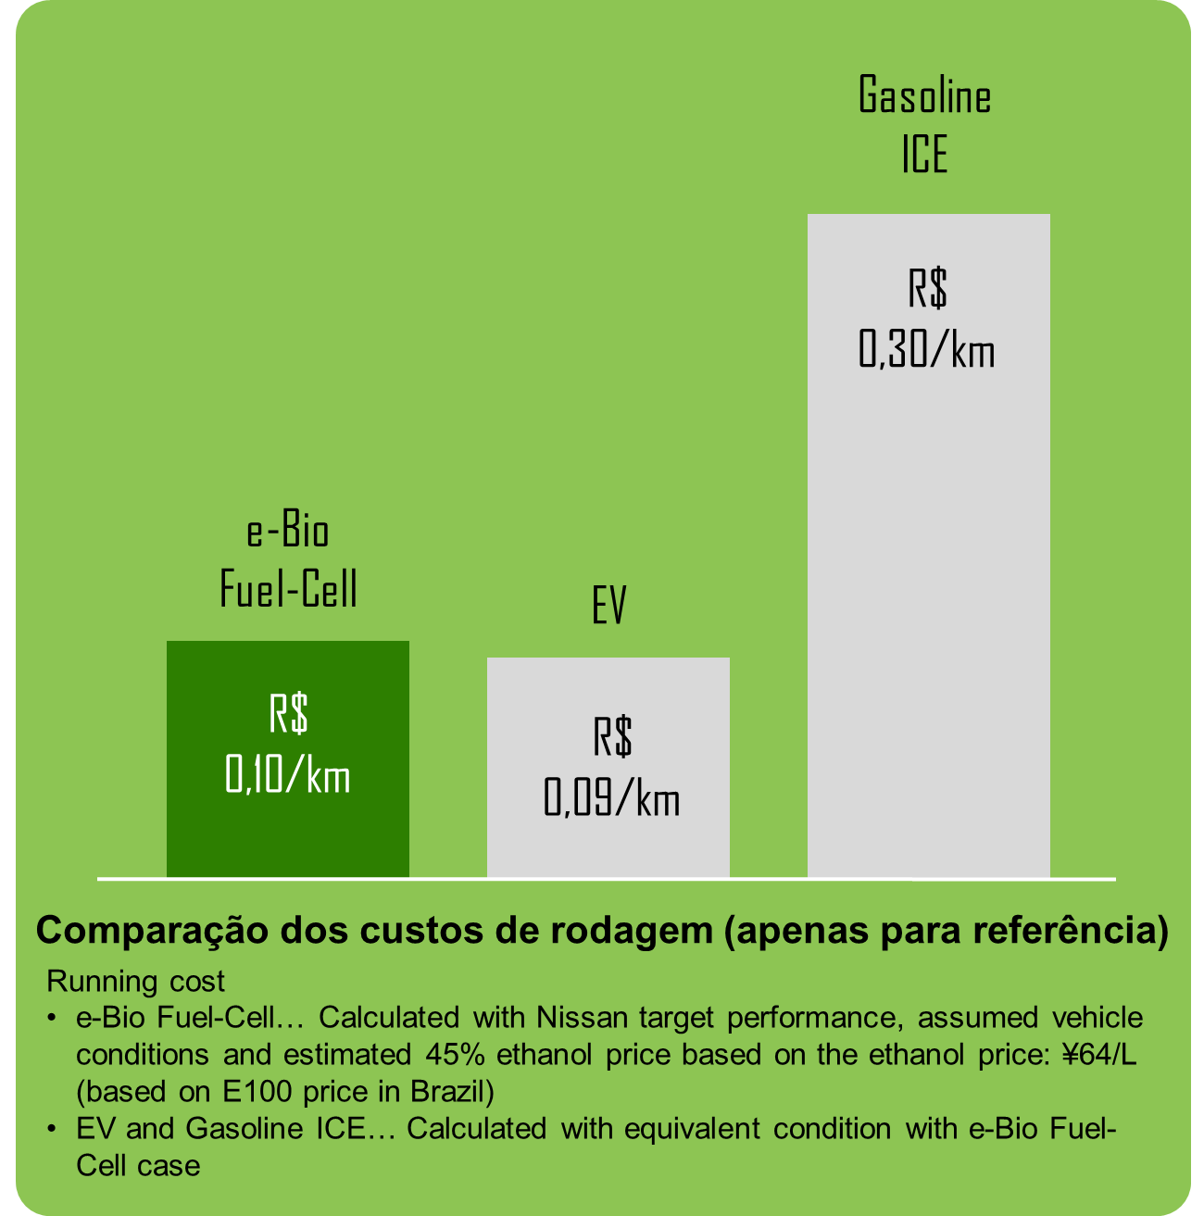

Conceito do “e-Bio Fuel Cell”
Alta Eficiência
Custo por quilômetro próximo ao de carros elétricos
Autonomia elevada: acima de 600 km
Fornecimento fácil
Abastecimento rápido
Infraestrutura já disponível
e-Bio Fuel-Cell
E100
Ciclo Neutro do Carbono
100% etanol
Bio-etanol
Limpo
Emite gás limpo na atmosfera
Cana de açúcar

Slide 5

Como Funciona o “e-Bio Fuel Cell”
Usa combustível líquido: fácil de manusear, com tanque de combustível convencional
O hidrogênio é gerado por meio de reação química do etanol (C2H5OH + 3H2O → 6H2 + 2CO2 [Reação principal])
Energia gerada por meio do sistema SOFC (Solid Oxide Fuel Cell) + hidrogênio + ar
Produz eletricidade carregando a bateria para alimentar o motor elétrico
Tanque de combustível
Sistema SOFC
(Fuel cell system)
Etanol
H₂
Célula de SOFC
Reformador
Motor
Bateria
Ar
Potência rotacional transmitida às rodas
Carga
SOFC：Solid Oxide Fuel Cell

Slide 6

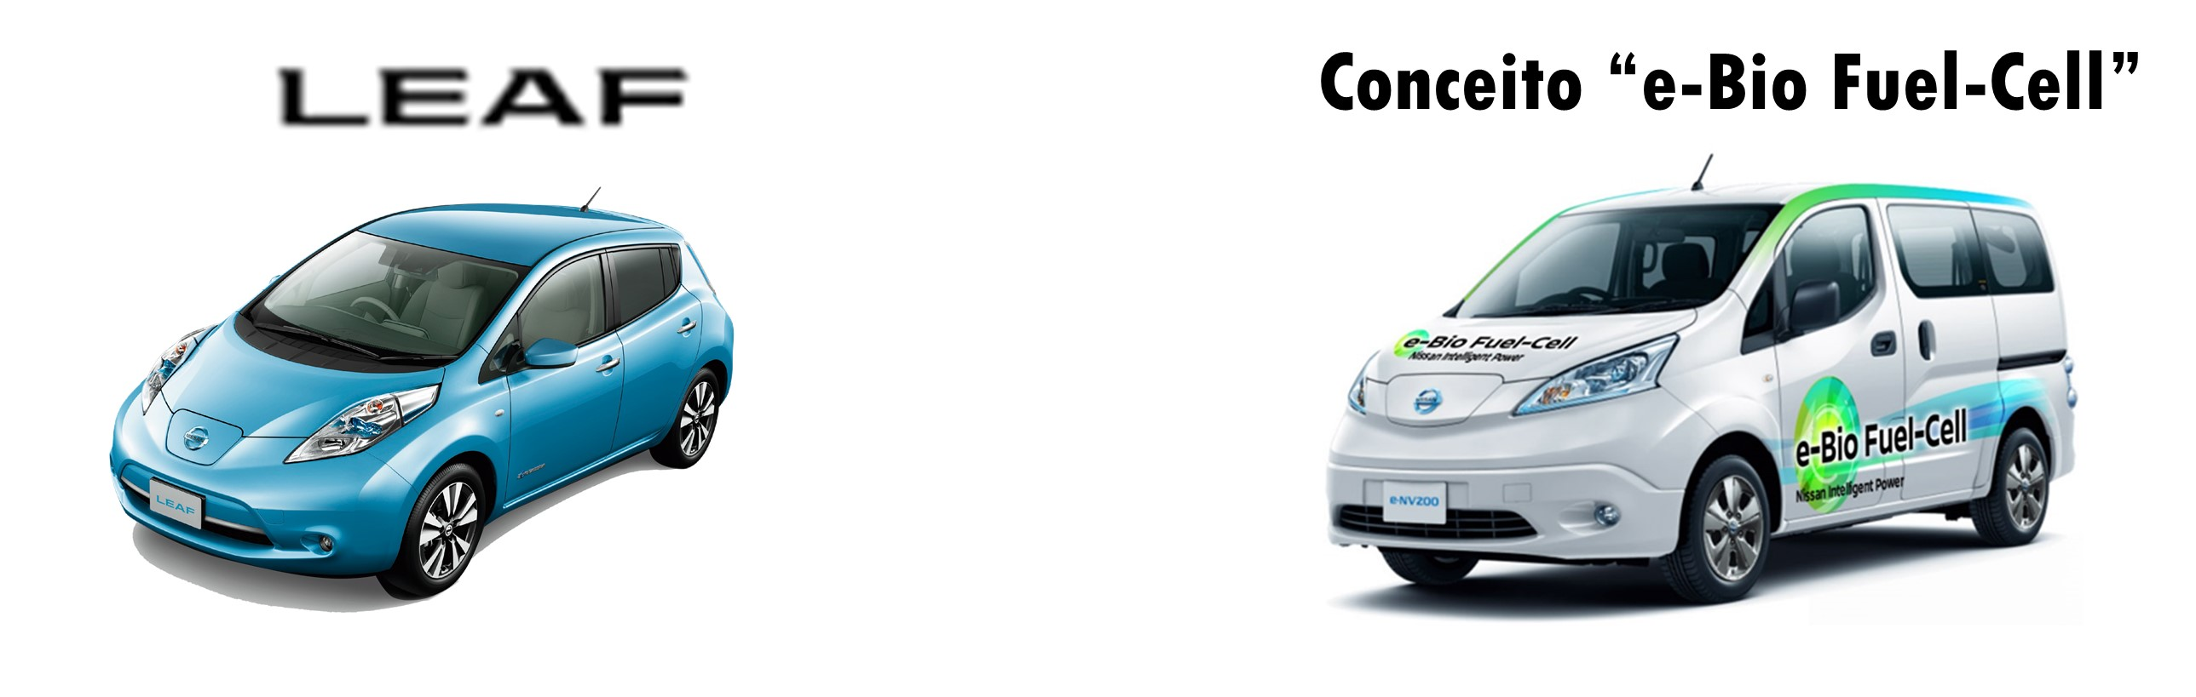
Muito Obrigado !

